Slide 1


Centro de Asistencia al Usuario
DS-TSS-T1-2023

Slide 2
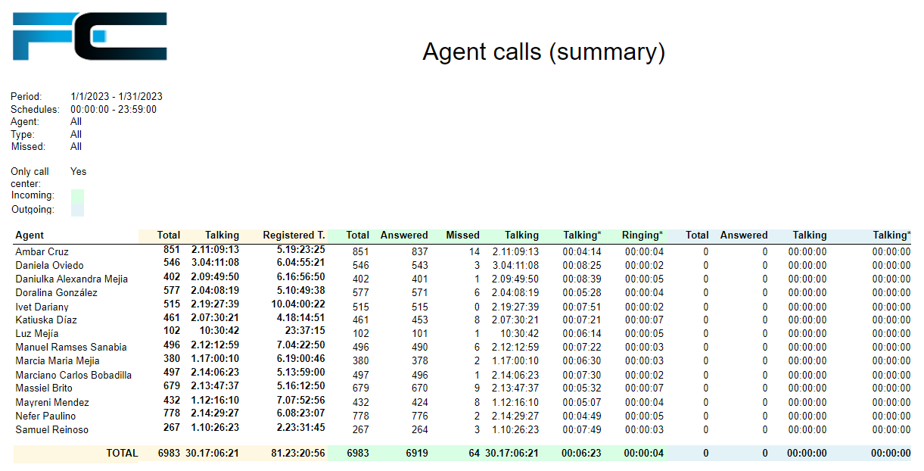
Enero 2023

Slide 3
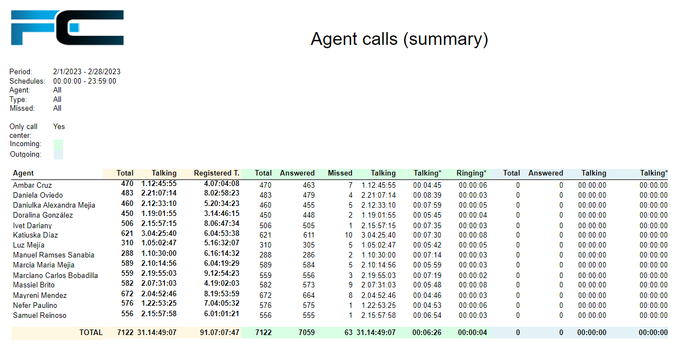
Febrero 2023

Slide 4
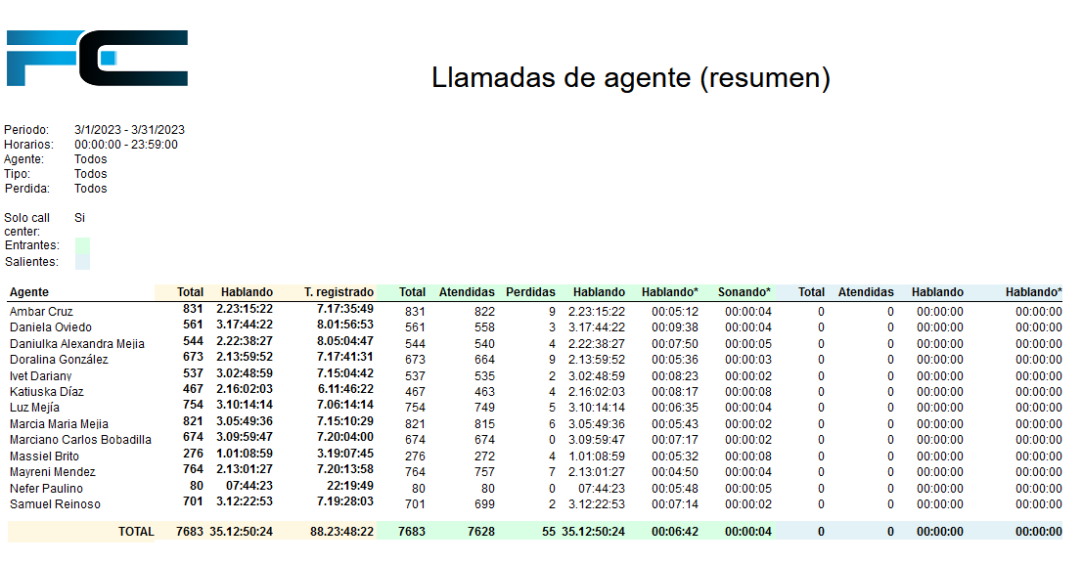
Marzo 2023

